Slide 1
PO CO TEN PROJEKT?
Chcemy wiedzieć nie tylko co model przewiduje, ale kiedy nie powinien odpowiadać.
Klasyfikujemy tweety katastroficzne i sprawdzamy, czy confidence modelu można traktować jak wiarygodne prawdopodobieństwo.
Główne pytanie: kiedy model ma powiedzieć „katastrofa”, a kiedy uczciwie zwrócić „nie wiem”?
7 613
5
0.015
0.832
tweetów
rodzin modeli
najniższe ECE
accuracy
dataset Kaggle
TF-IDF, MLP, Transformer
Naive Bayes + isotonic
DistilBERT 5 epok
1. Dane
>
2. Model
>
3. Kalibracja
>
4. Decyzja
tweet + etykieta
klasa + score
czy score jest wiarygodny
odpowiedz albo „nie wiem”
Disaster Tweets | model calibration and uncertainty
01

Slide 2
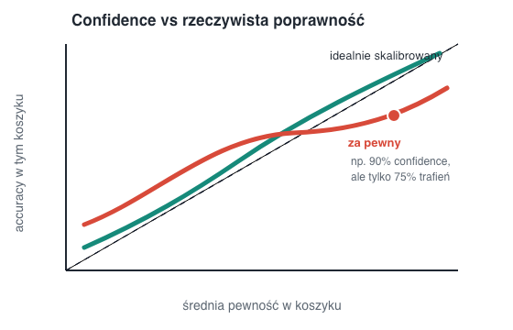
PROBLEM NIE KOŃCZY SIĘ NA ACCURACY.
Model może często trafiać, ale nadal być zbyt pewny wtedy, gdy się myli.
Dlatego oprócz klasy 0/1 mierzymy kalibrację prawdopodobieństw.
Accuracy
Ile predykcji 0/1 jest poprawnych. To mówi o klasyfikacji, ale nie mówi czy confidence jest wiarygodne.
Confidence
Najwyższe prawdopodobieństwo klasy. Przykład: model mówi 0.90, więc brzmi bardzo pewnie.
Kalibracja
Jeżeli model mówi 0.90, to w podobnych przypadkach powinien trafiać mniej więcej w 90% przypadków.
Ta różnica jest kluczowa, bo mechanizm „nie wiem” opiera się właśnie na confidence.
Motywacja: confidence vs rzeczywista poprawność
02

Slide 3
DATASET TO KRÓTKIE TWEETY Z ETYKIETĄ: KATASTROFA ALBO NIE.
To trudny przypadek NLP, bo te same słowa mogą oznaczać prawdziwe zdarzenie, metaforę albo tytuł/link.
Używamy kolumny text oraz keyword, a etykieta target mówi czy tweet dotyczy katastrofy.
7 613
4 342
3 271
43.0%
wierszy
not disaster
disaster
udział katastrof
po poprawnym parsowaniu CSV
klasa 0
klasa 1
3271 / 7613
Balans klas
Dlaczego to nie jest trywialne
not disaster
4 342
Tweet może zawierać słowo disaster, fire, flood albo death, ale nadal nie opisywać realnej katastrofy. Model musi rozumieć kontekst.
disaster
3 271
Dataset: nlp-getting-started/train.csv
03

Slide 4
DANE DZIELIMY NA TRAIN, CALIBRATION I TEST.
To ważne: kalibratora nie uczymy na tych samych przykładach, na których finalnie oceniamy model.
Dzięki temu ECE i rejection curves są uczciwie mierzone.
4 568
1 522
1 523
train
calibration
test
uczenie modeli
temperature/isotonic/conformal
finalna ocena
Tekst wejściowy
>
Model
>
Kalibrator
>
Test
text + keyword
score dla klasy disaster
score -> probability
metryki + wykresy
Dlaczego osobny calibration set?
Bo jeśli dopasujemy kalibrację do testu, dostaniemy zbyt optymistyczne ECE. Projekt ma pokazać realną jakość confidence.
Split stratified 60/20/20: train/calibration/test
04

Slide 5
TESTUJEMY KILKA RODZIN MODELI, ŻEBY NIE OPIERAĆ PROJEKTU NA JEDNYM WYNIKU.
Modele klasyczne są szybkie i dobre jako baseline; MLP i Transformer sprawdzają, czy semantyka tekstu poprawia wynik.
To też pozwala zobaczyć, że różne modele mają różne problemy z confidence.
TF-IDF + Logistic Regression
Naive Bayes / SVM
MLP na embeddingach
Prosty, mocny baseline. Dobre F1 i całkiem dobra kalibracja już bez dużych modeli.
Dodatkowe klasyczne punkty odniesienia. Naive Bayes osiąga najniższe ECE po isotonic.
Model pośredni: bardziej semantyczny niż TF-IDF, ale znacznie lżejszy niż transformer.
DistilBERT
Po co kilka modeli?
Mały transformer fine-tunowany na tasku. Najlepsza klasyfikacja, ale raw confidence wymaga kalibracji.
Bo projekt bada nie tylko accuracy, ale też to, czy model wie, kiedy nie wie.
Najważniejsze: model z najlepszym F1 nie musi mieć najlepszego ECE.
Modele: src/disaster_uncertainty/modeling.py oraz transformer_cli.py
05

Slide 6
OCENIAMY DWIE RZECZY: KLASYFIKACJĘ I ZAUFANIE DO PRAWDOPODOBIEŃSTW.
F1 mówi, czy model dobrze rozpoznaje klasy. ECE mówi, czy jego confidence jest wiarygodne.
Dopiero oba typy metryk razem odpowiadają na pytanie projektu.
Accuracy / F1
Precision / Recall
Confusion matrix
Podstawowe metryki klasyfikacji. F1 jest ważniejsze przy nierównych kosztach precision i recall.
Precision: ile alarmów było trafnych. Recall: ile prawdziwych katastrof wykryliśmy.
Pokazuje TP, TN, FP, FN. To pomaga rozmawiać o koszcie pomyłek.
ECE
Reliability diagram
Expected Calibration Error: ważona różnica między confidence i realną poprawnością w koszykach.
Wykres pokazujący, czy punkty confidence leżą blisko przekątnej idealnej kalibracji.
Na prezentacji: „Nie wybieramy modelu tylko po accuracy, bo mechanizm nie wiem używa confidence”.
Metryki: accuracy, precision, recall, F1, ECE, log-loss, confusion matrix
06

Slide 7
BASELINE POKAZUJE, ŻE PROSTE MODELE SĄ MOCNE, ALE RÓŻNIĄ SIĘ KALIBRACJĄ.
Najlepsza klasyfikacja przychodzi z DistilBERT, natomiast najniższe ECE globalnie ma Naive Bayes + isotonic.
To już pokazuje, że „najlepszy model” zależy od pytania.
model / metoda
accuracy
F1
ECE
wniosek
Naive Bayes / isotonic
.802
.752
.0152
najniższe ECE w całym projekcie
ECE przed/po kalibracji
LogReg TF-IDF / raw
.803
.759
.0246
mocny baseline
NB + isotonic
.015
F1 dobre, ECE słabe
MLP raw
.165
SVM TF-IDF / raw
.808
.765
.0820
MLP + temp
.017
MLP embeddings / raw
.734
.729
.1654
największa nadpewność
D-BERT raw
.113
DistilBERT 5ep / raw
.832
.782
.1127
najlepsza klasyfikacja, raw ECE wysokie
D-BERT + iso
.025
Wniosek
Accuracy i ECE nie zawsze wybierają ten sam model. To jest sedno projektu.
reports/model_comparison.md oraz reports_transformers/distilbert_5epochs/model_comparison.md
07

Slide 8
KALIBRACJA POPRAWIA PRAWDOPODOBIEŃSTWA, NIEKONIECZNIE SAME KLASY.
Dlatego model może mieć tę samą accuracy, ale dużo lepsze ECE i log-loss.
Testujemy kilka metod, bo różne modele są źle skalibrowane w różny sposób.
Temperature Scaling
Isotonic Regression
Label Smoothing
Uczy jeden parametr T na logits. Gdy T > 1, prawdopodobieństwa stają się mniej ostre. Często nie zmienia klas przy progu 0.5.
Uczy monotoniczną mapę score -> probability. Jest elastyczna i często dobrze zbija ECE, ale potrzebuje calibration set.
Podczas treningu nie pozwala modelowi być zbyt pewnym etykiet. To regularizuje confidence.
Bootstrap Ensemble
Reject option
Uśrednia kilka modeli trenowanych na próbkach bootstrap. Pomaga zmniejszyć wariancję predykcji.
To już nie kalibrator, tylko decyzja: odpowiadamy tylko, gdy confidence przekracza próg tau.
Metody kalibracji i uncertainty
08

Slide 9
NAJWIĘKSZE ZYSKI KALIBRACJI WIDAĆ TAM, GDZIE MODEL BYŁ NADPEWNY.
Nie trzeba oczekiwać, że każda kalibracja poprawi każdy baseline; jeśli model już ma dobre ECE, zysk będzie mały.
Najlepszy przykład to MLP: accuracy się nie zmienia, a ECE spada prawie dziesięciokrotnie.
ECE: przed i po
MLP raw
.165
Najniższe ECE
MLP + temperature
.017
Globalnie najniższe ECE to 0.0152 dla Naive Bayes + isotonic regression.
SVM raw
.082
SVM + isotonic
.026
DistilBERT raw
.113
Transformer
DistilBERT + isotonic
.025
DistilBERT 5ep + isotonic ma ECE 0.0252. To nie jest globalne minimum, ale bardzo poprawia raw confidence.
Naive Bayes + isotonic
.015
Do powiedzenia
Kalibracja jest najbardziej wartościowa, gdy model ma wysokie raw ECE.
reports/metrics_summary.csv i reports_transformers/distilbert_5epochs/metrics_summary.csv
09

Slide 10
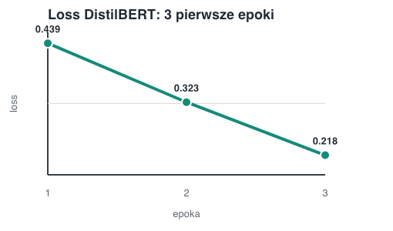
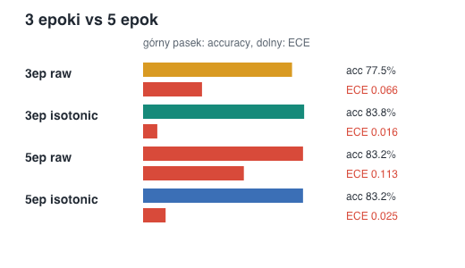
DISTILBERT POPRAWIA KLASYFIKACJĘ, ALE NADAL WYMAGA KALIBRACJI.
Loss spadał przez pierwsze epoki, a wariant 5 epok osiągnął accuracy 0.832.
Jednak raw ECE po 5 epokach było 0.113, więc sam dłuższy trening nie rozwiązuje confidence.
Co tu mówić
Koszt
Więcej epok poprawiło raw accuracy, ale najlepsze ECE nadal pochodzi z kalibracji.
DistilBERT 5 epok trwał ok. 416 sekund na MPS przy batch size 8.
reports_transformers/distilbert oraz reports_transformers/distilbert_5epochs
10

Slide 11
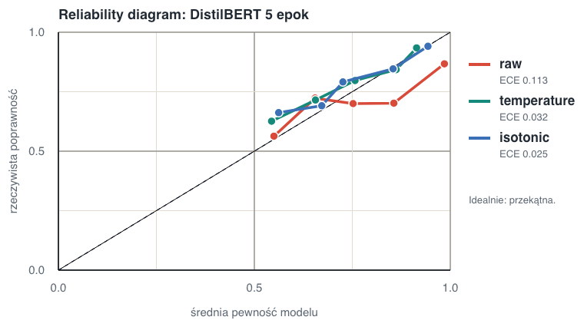
RELIABILITY DIAGRAM POKAZUJE, CZY CONFIDENCE ZACHOWUJE SIĘ JAK PROBABILITY.
Raw DistilBERT jest za pewny w najwyższym koszyku confidence.
Temperature scaling i isotonic regression przesuwają punkty bliżej przekątnej idealnej kalibracji.
Raw
W koszyku 0.9-1.0 confidence wynosi średnio 0.985, ale accuracy tylko 0.867.
Temperature
ECE spada z 0.1127 do 0.0320. Klasy przy progu 0.5 zostają takie same.
Isotonic
Dla DistilBERT 5ep ECE spada do 0.0252 i log-loss do 0.4168.
reports_transformers/distilbert_5epochs/reliability_bins.csv
11

Slide 12
NAJBARDZIEJ PEWNE BŁĘDY POKAZUJĄ, CZEGO MODEL NIE ROZUMIE.
To już nie jest tylko problem progu: część błędów wynika z metafor, linków, tytułów i kontekstu politycznego.
Dlatego analiza przykładów jest potrzebna obok metryk.
Raw DistilBERT: high-confidence errors
false positive: fiction/entertainment
inne false negative
65
„Sassy city girl ... stranded in Smoky Mountain snowstorm” | keyword: snowstorm | confidence raw: 0.998
real event underrecognized
58
news / policy context
19
false positive: false alarm
figurative disaster
6
„DISASTER AVERTED: Police kill gunman with hoax device at cinema” | confidence raw: 0.998
short / low context
5
false negative: ambiguous
„gasped at the cake ‘mudslide’ incident...” | true=1, pred=0 | confidence raw: 0.999
Wniosek
Kalibracja obniża confidence, ale nie usuwa błędów semantycznych.
reports_transformers/distilbert_5epochs/error_category_summary.csv i error_examples.md
12

Slide 13
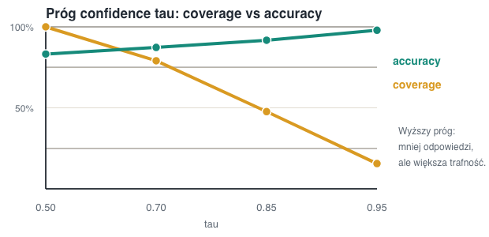
MECHANIZM „NIE WIEM” TO PRÓG NA CONFIDENCE.
Jeśli confidence jest powyżej tau, model odpowiada. Jeśli jest niżej, model odrzuca przykład.
To zamienia problem w kompromis: mniej odpowiedzi, ale większa trafność odpowiedzi zaakceptowanych.
tau = 0.70
coverage 79.1%, rejected 319, selective accuracy 87.3%
tau = 0.85
coverage 47.7%, rejected 797, selective accuracy 91.7%
tau = 0.95
coverage 15.6%, rejected 1286, selective accuracy 97.9%
W praktyce próg wybieramy według kosztu błędu i kosztu braku odpowiedzi.
reports_transformers/distilbert_5epochs/rejection_curves.csv
13

Slide 14
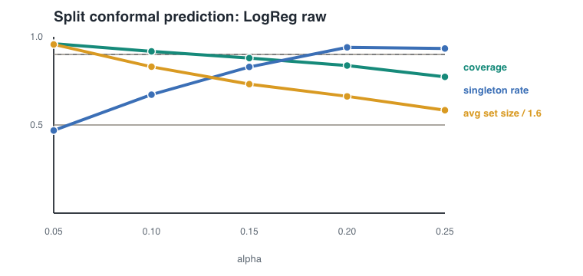
CONFORMAL PREDICTION TO FORMALNIEJSZA WERSJA „NIE WIEM”.
Zamiast zawsze zwracać jedną klasę, model może zwrócić zbiór klas, np. {0,1}.
Im niższe alpha, tym większe pokrycie, ale częściej pojawiają się zbiory niejednoznaczne.
alpha = 0.10
Target coverage 90%, empirical coverage 91.7%. Singleton rate 67.2%, ambiguous rate 32.8%.
Jak to interpretować
Jedna klasa: model odpowiada. Zbiór {0,1}: model mówi, że przykład jest niejednoznaczny.
Różnica
Reject threshold kontroluje confidence; conformal kontroluje coverage.
reports/conformal_prediction.csv
14

Slide 15
WNIOSEK: TO NIE JEST TYLKO WYBÓR JEDNEGO NAJLEPSZEGO MODELU.
Projekt pokazuje cały proces: model -> kalibracja -> analiza błędów -> decyzja „odpowiedz albo nie wiem”.
Najlepszy wybór zależy od tego, czy ważniejsza jest accuracy, ECE, recall, precision czy koszt błędu.
0.832
0.015
0.917
0.873
najlepsza accuracy
najniższe ECE
coverage
selective accuracy
DistilBERT 5 epok
Naive Bayes + isotonic
conformal alpha=0.10
tau=0.70, isotonic
Co powiedzieć na końcu
Co wyróżnia projekt
Praktyczna decyzja
Accuracy odpowiada na pytanie „czy model trafia?”. ECE odpowiada na pytanie „czy możemy ufać confidence?”.
Porównaliśmy klasyki, MLP i Transformer, kilka metod kalibracji, high-confidence errors, reject option i conformal prediction.
Jeśli koszt pomyłki jest wysoki, warto pozwolić modelowi odrzucać niepewne przypadki.
Finalnie: kalibrowany model + świadomie dobrany próg „nie wiem” jest bardziej odpowiedzialny niż sam classifier.
Wnioski końcowe projektu
15

